Slide 1
Gli Accordi Trasformativi in INAF OS@INAF 2023 14-15 dicembre 2023 Roma, INAF Sede Centrale Laura Abrami (INAF-OATs) e Antonella Gasperini (INAF-OAFi)

Slide 2
OS@INAF 2023
Gli accordi trasformativi in INAF
Cosa sono gli accordi trasformativi:
Riutilizzo delle spese per gli abbonamenti per sostenere i costi della pubblicazione ad accesso aperto.
Presupposto di partenza: i fondi utilizzati per la sottoscrizione degli abbonamenti sono più che sufficienti per coprire le spese per la pubblicazione in open access su riviste scientifiche.
Riguardano per lo più le riviste ibride
Vengono negoziati tra istituzioni/consorzi ed editori per l’accesso e la pubblicazione di letteratura scientifica secondo diversi modelli (p.es. read & publish)
Idealmente sono temporanei e di transizione, insieme ad altri quadri transitori (p.es. S2O), si configurano come un’importante strategia che preserva la libertà accademica degli autori, accelerando la transizione verso l’accesso aperto

Slide 3
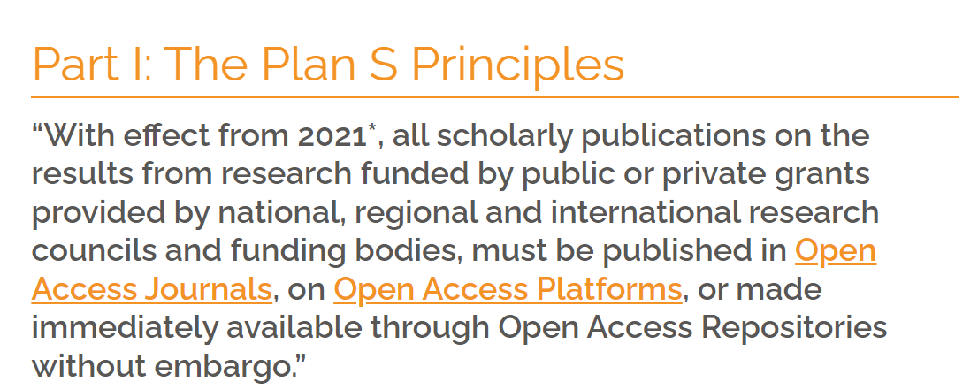
OS@INAF 2023
Gli accordi trasformativi in INAF
Perché i contratti trasformativi?
Per favorire la transizione verso l’accesso aperto
Per eliminare il double dipping
Per contenere i costi di accesso e pubblicazione della letteratura scientifica
https://www.coalition-s.org/plan_s_principles/

Slide 4
OS@INAF 2023
Gli accordi trasformativi in INAF
Situazione in INAF
fino al 2015 : abbonamenti diretti con editori e tramite agenzia
nel 2016 : possibilità di aderire ai contratti negoziati da CRUI-CARE solo per risorse online
dal 2017 : prime adesioni ai contratti CRUI-CARE -> di sola sottoscrizione
Annual Reviews
Elsevier
IEEE
Nature
Springer (journals)
Wiley
gestione mista: diretti, agenzia, CRUI-CARE
fino al 2019 : acquisto cartaceo+online, successivamente il cartaceo viene
progressivamente dismesso, non solo per scelta, ma anche per iniziativa degli editori

Slide 5
OS@INAF 2023
Gli accordi trasformativi in INAF
Situazione in INAF
dal 2020 : primi Trasformative Agreements
nel 2023 : INAF aderisce ai seguenti contratti CRUI-CARE
Annual Review (-> 2024 in trattativa)
Cambridge University Press
Institute of Physics Publishing
IEEE
Nature (-> 2024 in trattativa, proroga tecnica)
AAAS Science
Elsevier
Springer (journals)
Springer (e-books)
Oxford University Press (-> 2024 in trattativa)
Wiley (-> 2024 in trattativa)
Web of Science
Scopus (-> 2024 in trattativa)
American Physical Society – manifestazione interesse a fine 2021, era ed è tuttora in trattativa

Slide 6
OS@INAF 2023
Gli accordi trasformativi in INAF
Situazione in INAF
Per un Ente come il nostro l’adesione ai contratti CRUI-CARE e l’accesso ai TA è stato un cambiamento importante in quanto, a parità di costi (in alcuni casi c’è stata addirittura una diminuzione del costo), ci ha permesso di ampliare l’offerta di accesso alle risorse digitali e includere la pubblicazione in Open Access degli articoli pubblicati da corresponding author affiliati all’INAF

Slide 7
OS@INAF 2023
Gli accordi trasformativi in INAF
Situazione in INAF
editore | Con CRUI dal | TA dal | fino al 2019 | dal 2020 in poi
Cambridge University Press (2023-2025) | 2020 | 2020 | accesso a 1 titolo | accesso e pubblicazione a > 400 titoli
Elsevier (2023-2027) | 2017 | 2023 | accesso a 8 titoli | accesso e pubblicazione a 10 titoli
IEEE (2022-2024) | 2018 | 1. ago 2022 | IEEE Xplore digital library | IEEE Xplore digital library
Institute of Physics Publishing (2022-2025) | 2020 | 2023 | accesso a 3 titoli | accesso e pubblicazione a > 90 titoli Non include le riviste AAS
SpringerNature journals (2020-2024) | 2017 | 2. sem. 2020 | accesso a 9 titoli | accesso e pubblicazione a > 200 titoli Non include le riviste Nature
Wiley (2020-2023) | 2017 | 2021 | accesso a 6 titoli | accesso e pubblicazione a > 1.400 titoli

Slide 8
OS@INAF 2023
Gli accordi trasformativi in INAF
Situazione in INAF
editore | Con CRUI dal | TA dal | fino al 2019 | dal 2020 in poi
Annual Reviews (annuale) | 2017 | ? | accesso a 1 titolo | accesso a 15 titoli
Oxford University Press | 2022 | ? | accesso a 3 titoli | accesso a 3 titoli
editore |  | TA dal | fino al 2019 | dal 2020 in poi
EDP S2O (annuale) | diretto | 2022 | Astronomy and Astrophysics | Astronomy and Astrophysics
SPIE (annuale) | diretto | 2022 | SPIE DL | SPIE DL

Slide 9
OS@INAF 2023
Gli accordi trasformativi in INAF
Le condizioni variano da contratto a contratto
In generale prevedono:
una quota a copertura dell’accesso (Read)
una quota a copertura della pubblicazione in OA (Publish)
licenze CC con prevalenza CC-BY
il corresponding author deve essere affiliato INAF
gestione flussi di pubblicazione attraverso piattaforme dell’editore
verifica affiliazione da parte dell’Approval manager
un limite annuale (p.es. Springer, Wiley)
nessun limite (p.es. CUP, IOP)
copre solo alcune tipologie di contributi scientifici (principalmente article e review article)
può coprire solo le riviste hybrid (p.es. Springer, Wiley) o hybrid+gold (p.es. IEEE, IOP)
può prevedere uno sconto sulle APC in caso di esaurimento del fondo (Wiley)

Slide 10
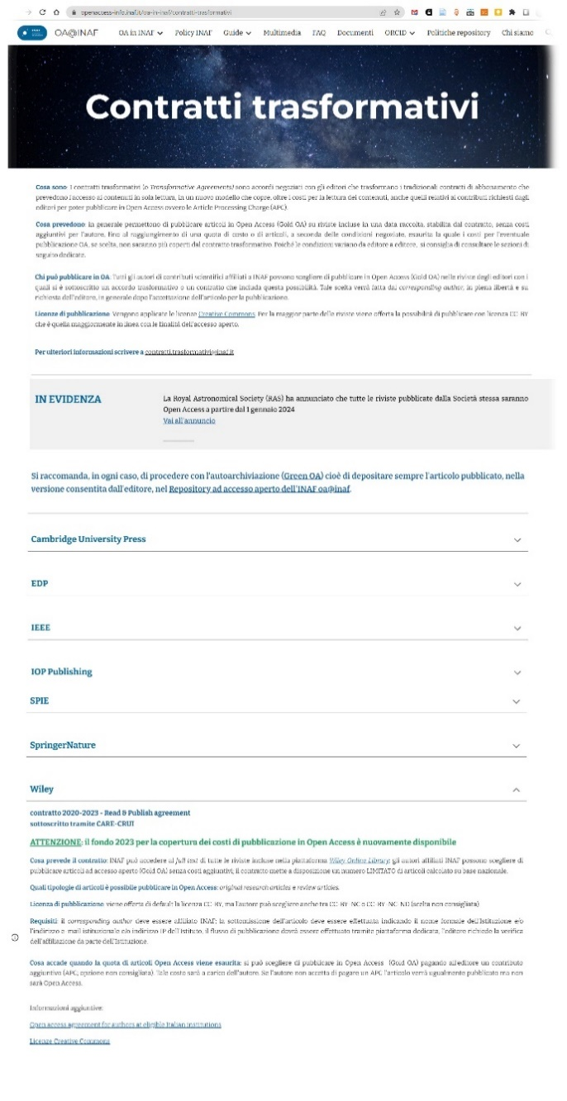
OS@INAF 2023
Gli accordi trasformativi in INAF
I dettagli di ogni singolo contratto sono riepilogati all’interno di OA@INAF
https://openaccess-info.inaf.it/oa-in-inaf/contratti-trasformativi
Costantemente aggiornata
Sezione «in evidenza»
Informazione immediata tramite email

Slide 11
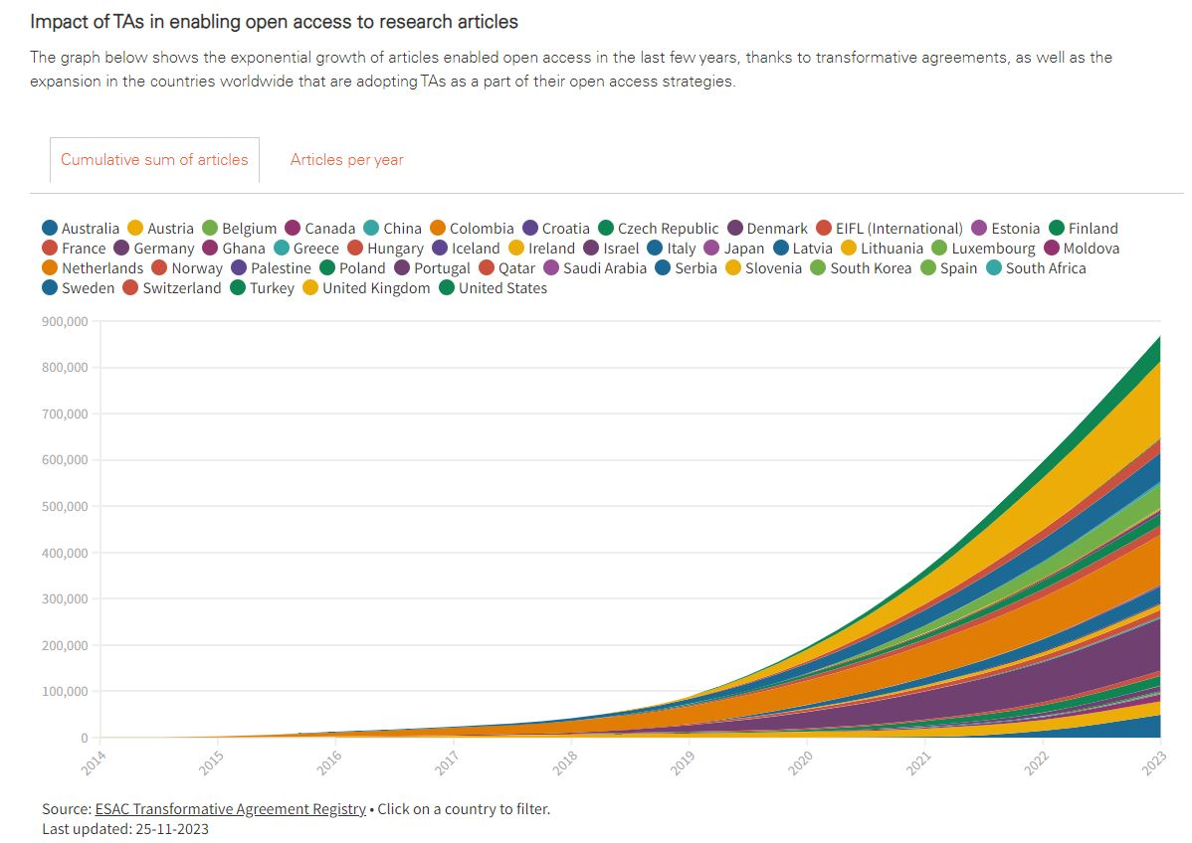
OS@INAF 2023
Gli accordi trasformativi in INAF
Italy
2023: 35,827

Slide 12
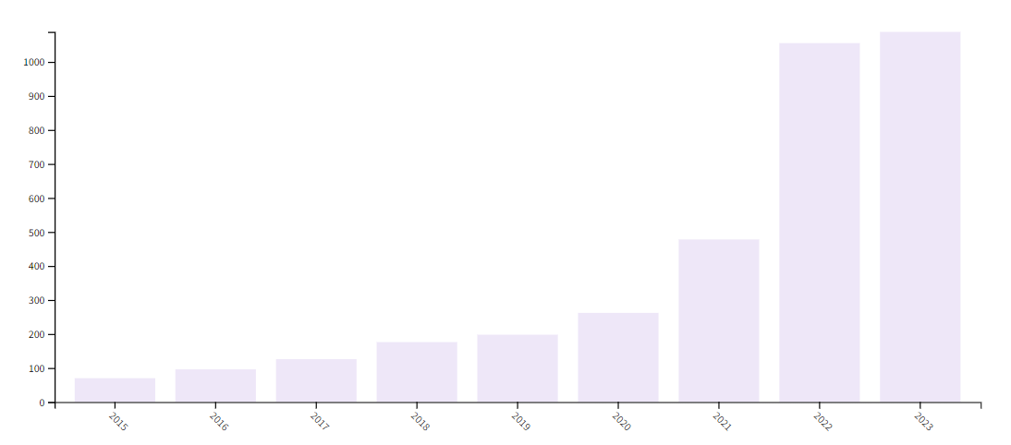
OS@INAF 2023
Gli accordi trasformativi in INAF
Impatto che i TA hanno avuto in INAF Affiliazione: INAF
Periodo: 2015-2023
Tipologia: article + review article
Open access: gold+hybrid gold
Distribuzione per anno di pubblicazione
Fonte: WoS

Slide 13
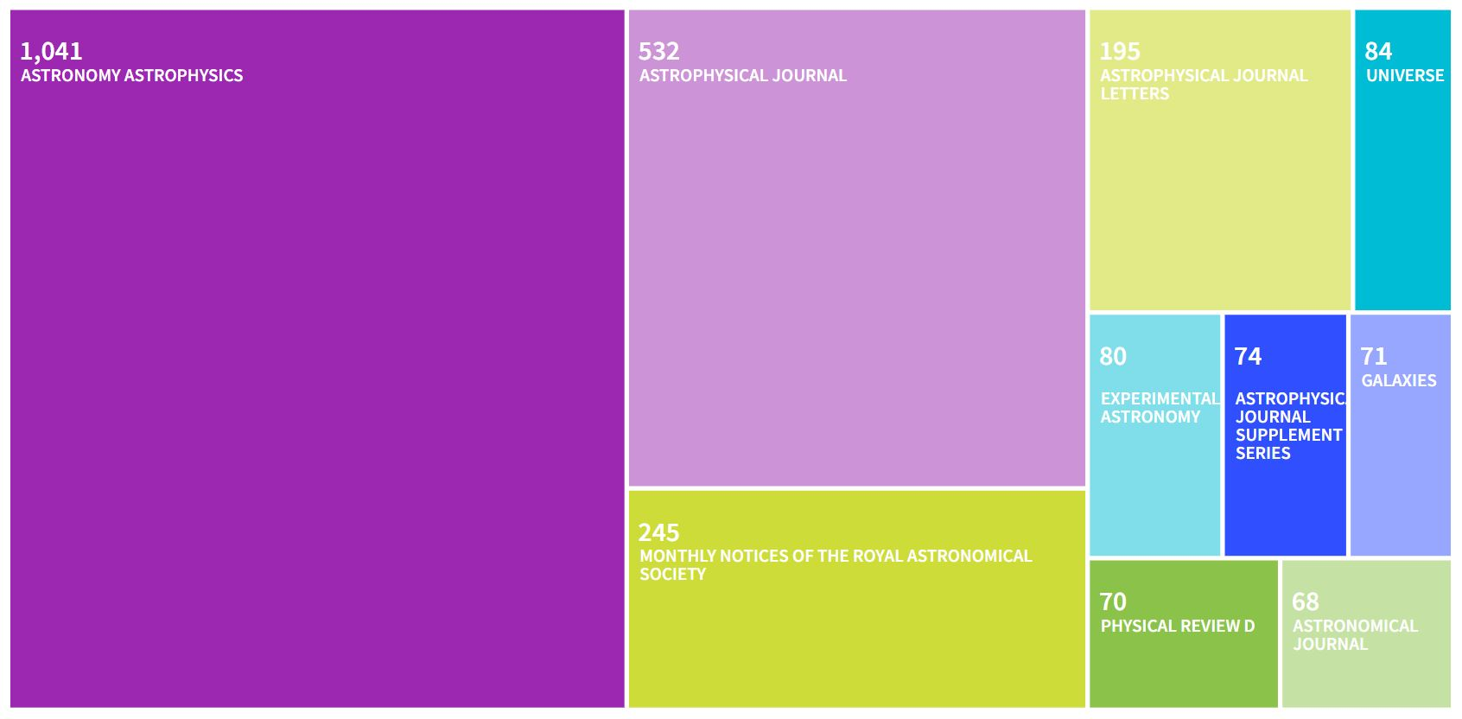
OS@INAF 2023
Gli accordi trasformativi in INAF
Affiliazione: INAF
Periodo: 2015-2023
Tipologia: article + review article
Open access: gold+hybrid gold
Distribuzione per titolo di rivista
Fonte: WoS

Slide 14
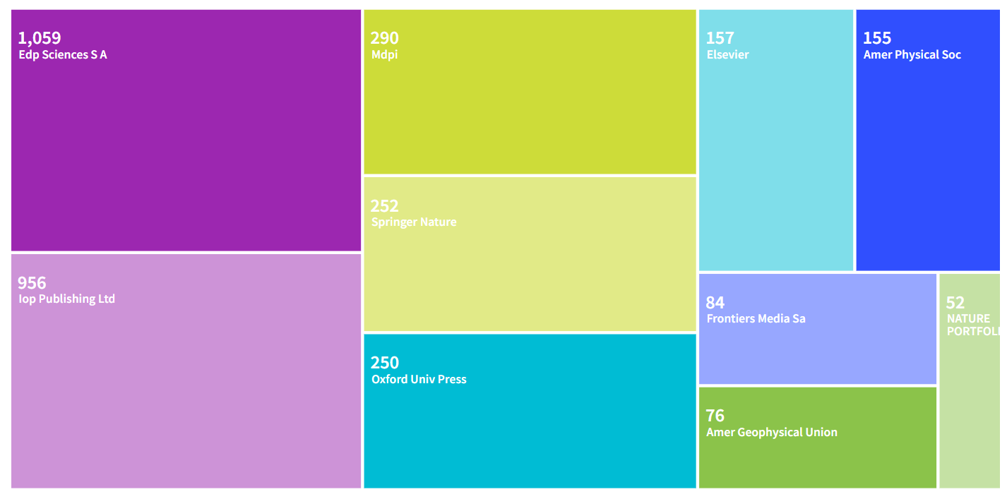
OS@INAF 2023
Gli accordi trasformativi in INAF
Affiliazione: INAF
Periodo: 2015-2023
Tipologia: article + review article
Open access: gold+hybrid gold
Distribuzione per Publisher
Fonte: WoS

Slide 15
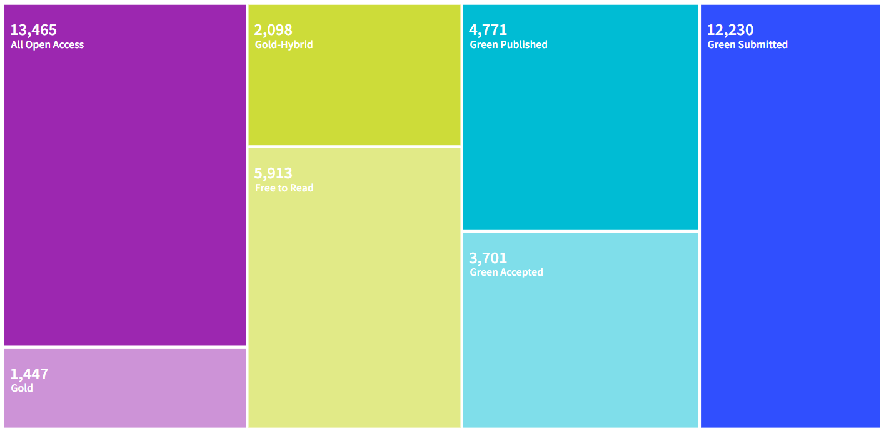
OS@INAF 2023
Gli accordi trasformativi in INAF
Distribuzione di tutte le pubblicazioni OA, autori affiliati INAF
Fonte: WoS

Slide 16
OS@INAF 2023
Gli accordi trasformativi in INAF
1 gennaio 2022
The Astronomical Journal
The Astrophysical Journal
The Astrophysical Journal Letters
The Astrophysical Journal Suppl. Series
AAS
Ci sono casi in cui la transizione verso l’Open Access è stata effettuata per scelta delle Associazioni scientifiche (AAS, RAS)
1 gennaio 2024
Monthly Notices of the RAS
Monthly Notices of the RAS Letters
Geophysical Journal International
RAS

Slide 17
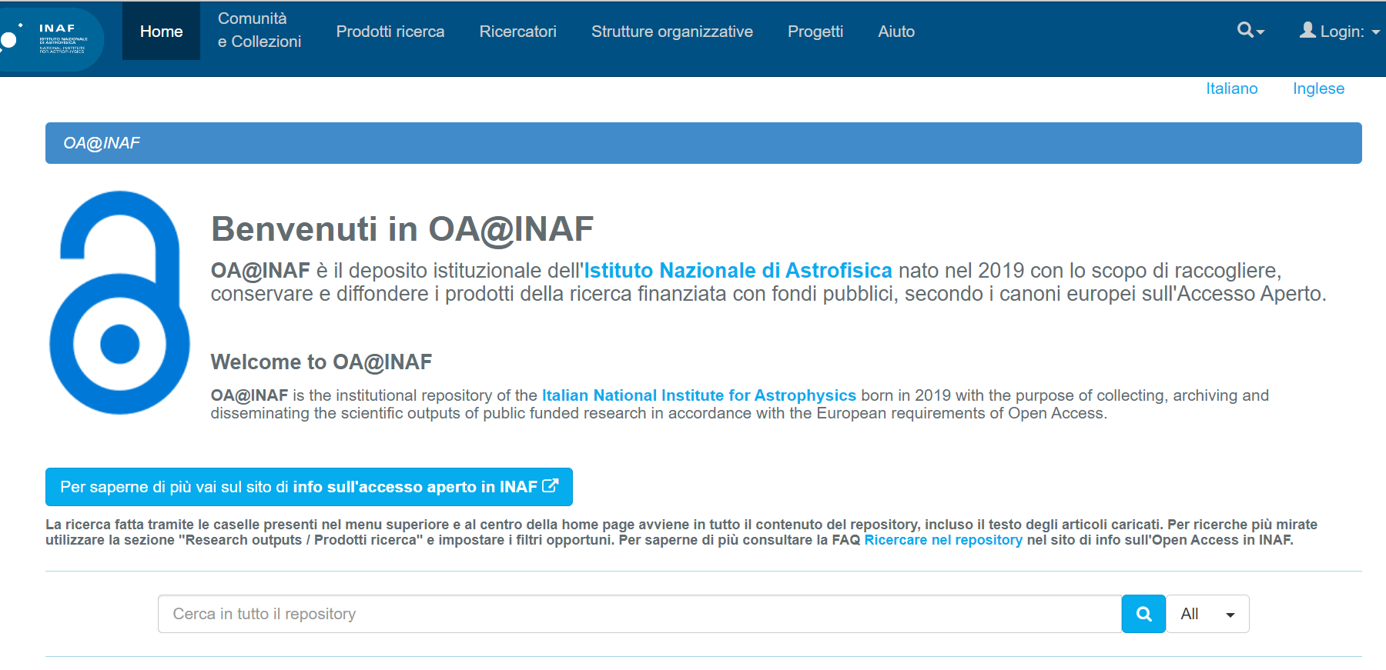
OS@INAF 2023
Gli accordi trasformativi in INAF
Possibili alternative ai contratti trasformativi
Deposito nel Repository Istituzionale OA@INAF
Piattaforma ufficiale della European Commission: ORE Open Research Europe https://open-research-europe.ec.europa.eu/

Slide 18
OS@INAF 2023
Gli accordi trasformativi in INAF
Nuove figure professionali e nuove attività relative ai contratti trasformativi
referente d’Istituzione: cura i rapporti formali con la CRUI
referente tecnico: segue le attività relative all’applicazione dei contratti e tutte le procedure inerenti (limiti, tipologie di riviste incluse nel contratto, tipologie di articoli idonei, tetti annuali, conversione retrospettiva)
approval manager: si occupa della gestione del workflow per la verifica dell’affiliazione e questioni inerenti le licenze Creative Commons
assistenza agli autori
programmazione della spesa in caso di rinnovo (aumenti, IVA, analisi dei costi)
mantenimento/aggiornamento pagine web dedicate e notifiche di aggiornamento via email
monitoraggio pubblicazioni e costi (attività in corso di implementazione in collaborazione con Ufficio Bilancio della sede centrale)
iniziativa COPER e CODIGER -> Linee guida per il monitoraggio delle APC https://doi.org/10.15161/oar.it/143140

Slide 19
OS@INAF 2023
Gli accordi trasformativi in INAF
Vantaggi
condivisione immediata dei risultati della ricerca
conversione della spesa da subscription a R&P e riduzione del double deeping
agevolazione per le spese di pubblicazione OA a carico degli autori
ha favorito la pubblicazione in OA
gli autori mantengono tutti i diritti
ampliamento dell’offerta in termini di accesso al portfolio dell’editore senza variazione di costo

Slide 20
OS@INAF 2023
Gli accordi trasformativi in INAF
Criticità
non sono inclusivi e non garantiscono una reale condivisione della conoscenza che è uno dei principi dell’Open Science
rischio “new normal” (a favore degli editori scientifici)
in caso di numero limitato di articoli non c’è una ripartizione tra istituzioni e quindi potrebbe esserci una disparità tra istituzioni (soprattutto per gli Enti di Ricerca monodisciplinari)
aumento dei costi relativamente all’IVA
posto che i TA dovrebbero essere temporanei e di transizione, e che ciò non sta avvenendo a causa delle politiche editoriali, le parti interessate sono costrette a riconsiderare il modo migliore per sostenere la diffusione della ricerca in modo responsabile, equo e sostenibile. E’ in atto una riflessione in ambito Plan S di cui si dovranno seguire gli sviluppi https://www.coalition-s.org/towards-responsible-publishing/

Slide 21
OS@INAF 2023
Gli accordi trasformativi in INAF
Link utili.
CARE-CRUI
https://http://www.crui-risorselettroniche.it/
Plan S
https://www.coalition-s.org/
ESAC Initiative
https://esac-initiative.org/
OpenAPC Initiative
https://treemaps.openapc.net/
OA@INAF https://openaccess.inaf.it/
Accordi trasformativi https://openaccess-info.inaf.it/oa-in-inaf/contratti-trasformativi

